Slide 1
Modelagem de Dados
TLBD I
Prof. Valdeir

Slide 2
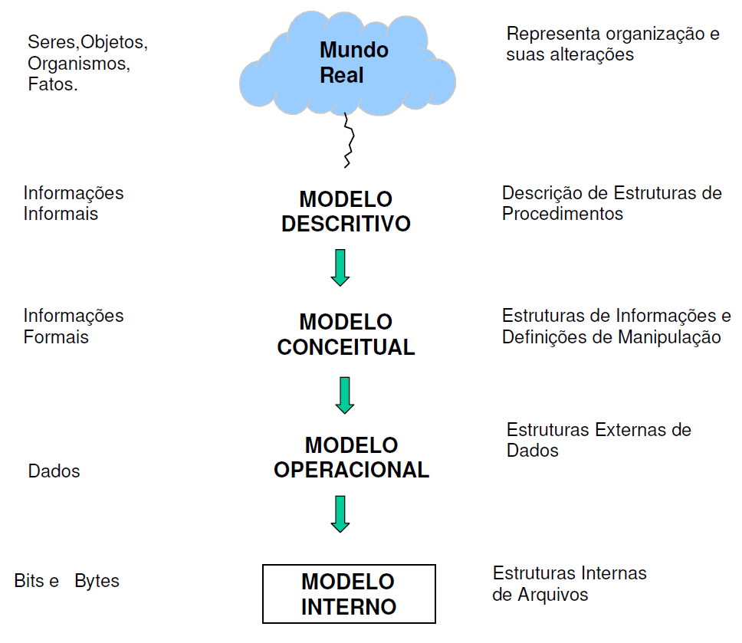
Níveis de Abstração

Slide 3
Também podemos representá-lo assim:
MINIMUNDO
Levantamento e análise das necessidades
Requisitos do banco de dados
Esquema conceitual num modelo de dados
(Descrição dos dados e as operações que serão feitas )
Projeto Conceitual
Esquema Lógico
(Diagrama de Entidade e Relacionamento,
Modelo Entidade-Relacionamento)
Projeto Lógico do Banco de Dados
Projeto Físico do Banco de Dados
Especificação de transações e rotinas
(Dicionário de Dados)

Slide 4
Conceitos que serão utilizados nesta aula
Entidade
Atributos
Chaves
Eventos ou Relacionamentos
Cardinalidade

Slide 5
Conceito de Chaves
Chave primária: (PK - Primary Key) é a chave que identifica cada registro dando-lhe unicidade. A chave primária nunca se repetirá.
Chave Estrangeira: (FK - Foreign Key) é a chave formada através de um relacionamento com a chave primária de outra tabela. Define um relacionamento entre as tabelas e pode ocorrer repetidas vezes. Caso a chave primária seja composta na origem, a chave estrangeira também o será.

Slide 6
Relacionamentos ou eventos
Um banco de dados é composto por diversas tabelas, como por exemplo: Clientes, Produtos, Pedidos, Detalhes do Pedido, etc. Embora as informações estejam separadas em cada uma das Tabelas, é necessário existir uma interligação entre as tabelas, essa interligação é chamada de RELACIONAMENTO ou EVENTO.
Portanto os relacionamentos expressam de que maneira as entidades deverão trocar informações entre elas.
Cada tabela será relacionada com outra tabela a partir dos campos chaves.

Slide 7
Cardinalidade
Os relacionamentos entre as tabelas tem número de ocorrências diferentes uns dos outro que é representado através de sua cardinalidade que podem ser classificada como:
Um para Um (1 – 1)
Um para Vários (1 – N)
Vários para Vários (N – N)

Slide 8
Der Diagrama de Entidade e Relacionamento
O Diagrama de Entidade e Relacionamento é a ferramenta utilizada para demonstrar graficamente todas as entidades que farão parte da solução de banco de dados desenvolvida e/ou projetada, bem como os relacionamentos entre elas, apontando suas cardinalidades em detalhes.

Slide 9
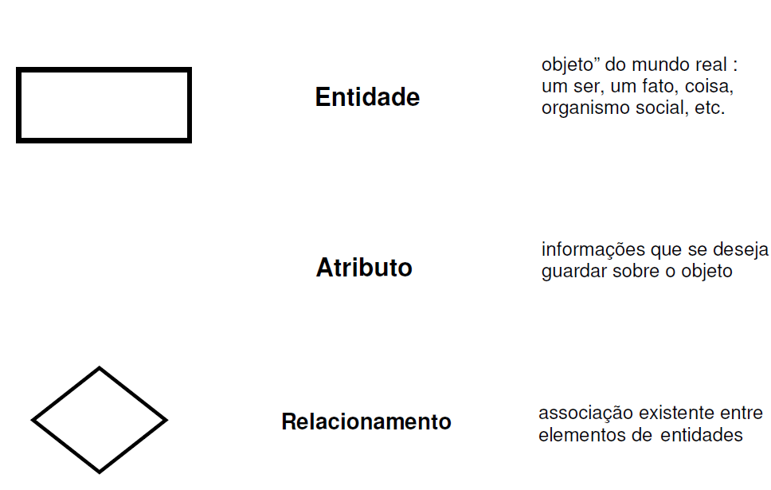
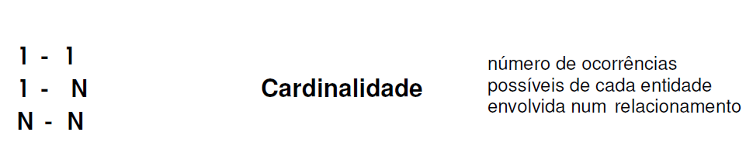
Modelo de Dados Símbolos para a criação do DER

Slide 10
MER Modelo Entidade-Relacionamento
Representação detalhada dos campos de cada tabela, qual o campo Chave Primária (PK) e Chave Estrangeira (FK), os relacionamentos entre as tabelas, bem como as cardinalidades existentes.

Slide 11
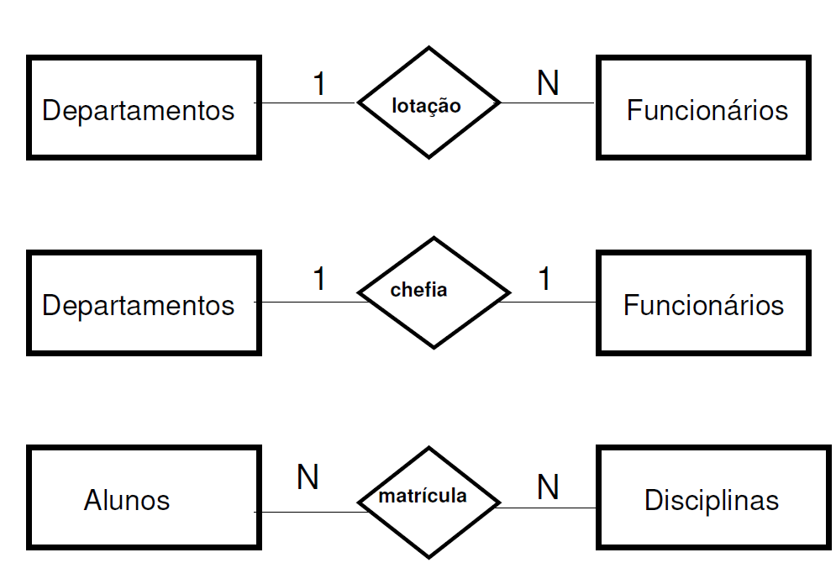
Exemplo 1: Diagrama de Entidade e Relacionamento Modelo Entidade-Relacionamento
Departamentos
Cod_Depto(PK)
Nome_Depto
Atribuicao_Depto
Chefe_Depto
Funcionarios
Cod_Func(PK)
Nome_Func
RG_Func
CPF_Func
Fone_Func
End_Func
Cod_Depto(FK)
1
N

Slide 12
Exemplo 2: Diagrama de Entidade e Relacionamento Modelo Entidade-Relacionamento
Departamentos
Cod_Depto(PK)
Nome_Depto
Atribuicao_Depto
Chefe_Depto(FK)
Funcionarios
Cod_Func(PK)
Nome_Func
RG_Func
CPF_Func
Fone_Func
End_Func
Cod_Depto
1
1

Slide 13
Exemplo 3: Diagrama de Entidade e Relacionamento Modelo Entidade-Relacionamento
Alunos
RM_Aluno(PK) Nome_Aluno
DtaNasc_Aluno
RG_Aluno
CPF_Aluno
Fone_Aluno End_Aluno
Bairro_Aluno
Cidade_Aluno
CEP_Aluno
Matricula
Cod_Mat(PK)
Data_Mat
Sigla_Disc(FK)
RM_Aluno(FK)
Disciplinas
Sigla_Disc(PK)
Nome_Disc
Bases_Disc
Conteudo_Disc
CargaHora_Disc
1
1
N
N
Sempre que existir um relacionamento com cardinalidade N-N, será necessário a criação de uma nova tabela para esse relacionamento

Slide 14
Exercícios
Em seu caderno elabore o MER (Modelo Entidade-Relacionamento) que represente as entidades, os atributos, os campos chaves (primária e estrangeira), identificando as cardinalidades de cada Diagrama de Entidade e Relacionamento abaixo:
Motorista
Renova
Licença
Cliente
Compra
Produto

Slide 15
Crie o DER e o MER de cada situação, fazendo o teste de mesa para confirmar a cardinalidade definida.
Cliente efetua locação de produtos
Condomínio disponibiliza uma vaga de garagem.
Funcionário recebe premiação
A sala de aula tem lotação de alunos
Defina o DER e o MER do seguinte estudo de caso:
Em uma visita a uma administradora de imóveis (Imobiliária) foram levantadas as seguintes informações:
A imobiliária administra condomínios formados por propriedades;
Cada propriedade é de uma ou mais pessoas. Uma pessoa pode possuir diversas propriedades;
cada propriedade pode estar alugada para no máximo uma pessoa. Uma pessoa pode alugar diversas propriedades.
Bom trabalho!

